Slide 1
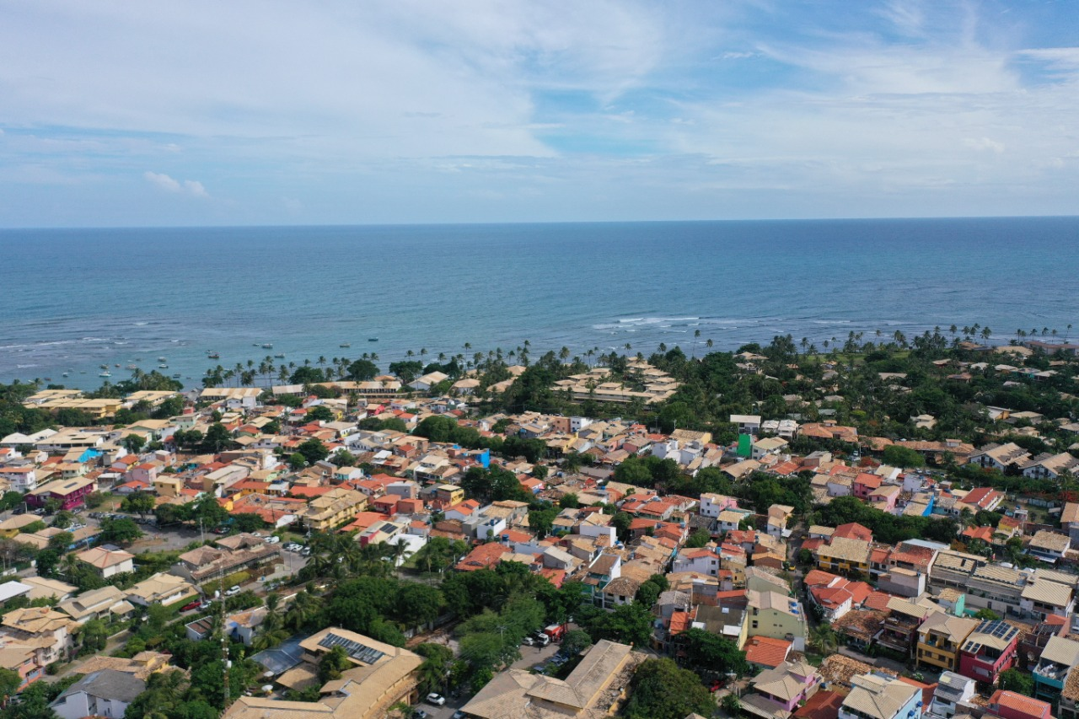

O Papel da Prefeitura de Mata de São João no Processo de Licenciamento Ambiental
Atuação, Dificuldades e Avanços
Salvador, 2024

Slide 2

ION COSTA
ENGENHEIRO AMBIENTAL E SANITARISTA – UNIFACS (2017)
ESPECIALISTA EM ENGENHARIA DE SAÚDE E SEGURANÇA DO TRABALHO – ESTÁCIO DE SÁ (2021)
ESPECIALISTA EM DIREITO AMBIENTAL – UFPR (2023)
MBA GERENCIAMENTO DE PROJETOS - USP (2025)
ENGENHEIRO AMBIENTAL E SANITARISTA
COORDENADOR DE FISCALIZAÇÃO DE OBRAS
GERENTE DE FISCALIZAÇÃO AMBIENTAL

Slide 3
O Município de Mata de São João
Aspectos Legais Aplicáveis ao Licenciamento Ambiental Municipal Nas Áreas Prioritárias De Reprodução De Quelônios
Desafios
Avanços

Slide 4

“O MUNICÍPIO É O NÍVEL DE GOVERNO COM MAIOR RELEVÂNCIA IMEDIATA EM RELAÇÃO À VIDA DAS PESSOAS.”
DR. WALDECK ORNÉLAS (2020)

Slide 5
Quem Conhece Mata de São João?

Slide 6
Quem Conhece Praia do Forte?

Slide 7
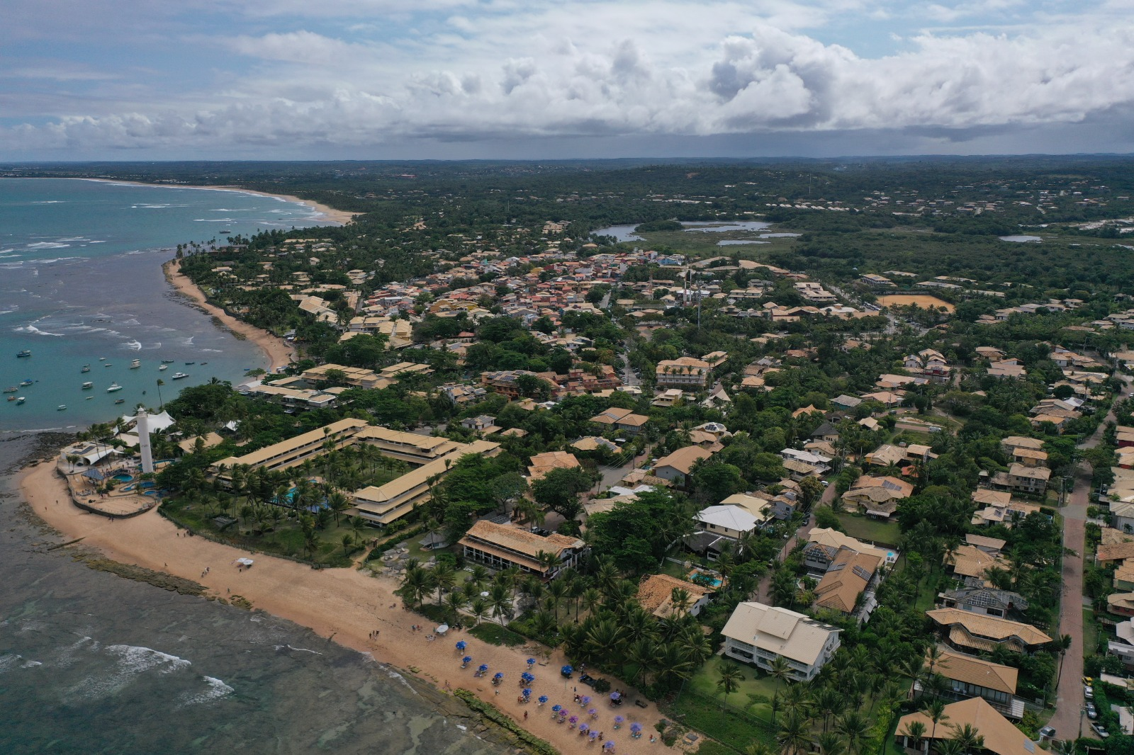
MATA DE SÃO JOÃO
Município da RMS
Município Costeiro
Limite territorial de 633.198,00 km²
População 42.566 habitantes (Censo,2022)
Um dos principais destinos turísticos do Litoral Norte do Estado da Bahia
Litoral inserido em Unidade de Conservação Estadual – APA Litoral Norte

Slide 8
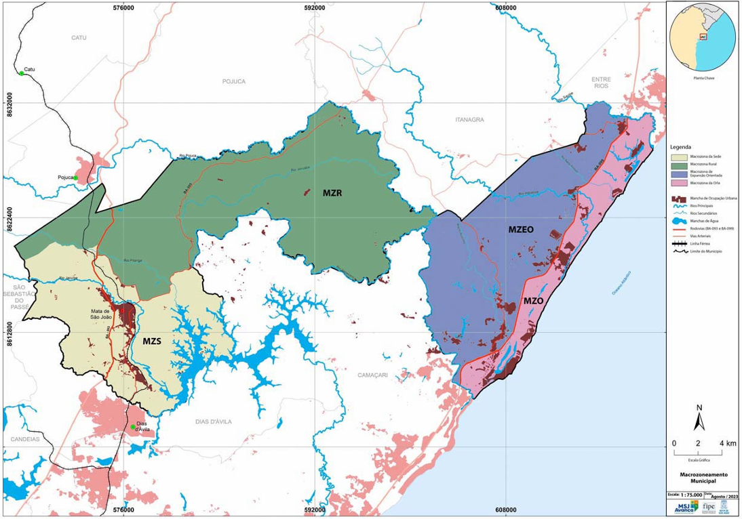
Fonte: Lei Complementar 014/2023

Slide 9
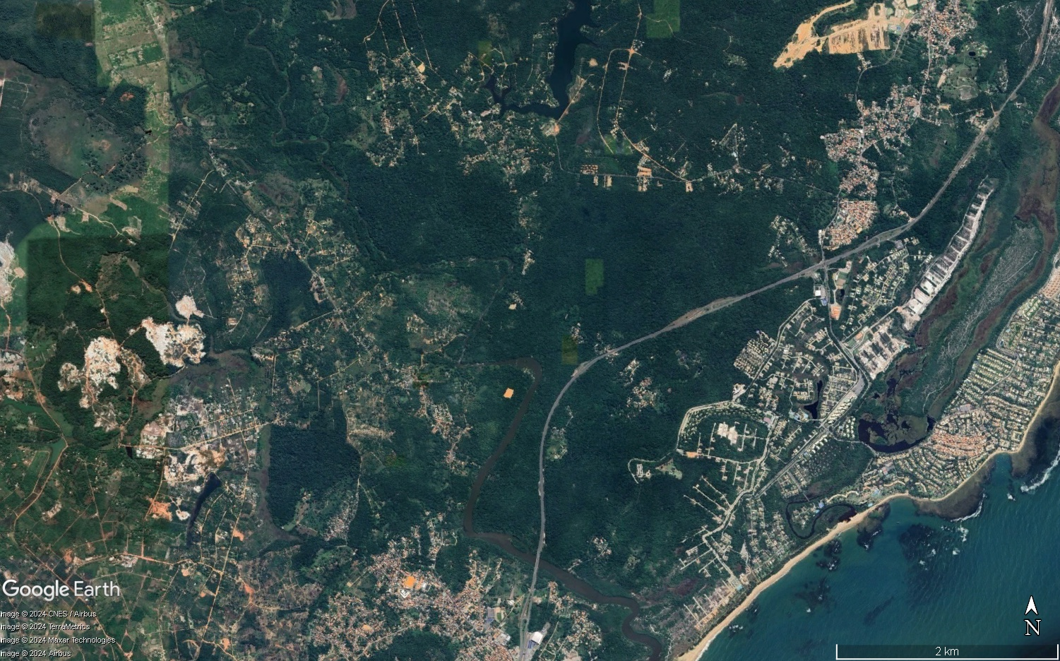
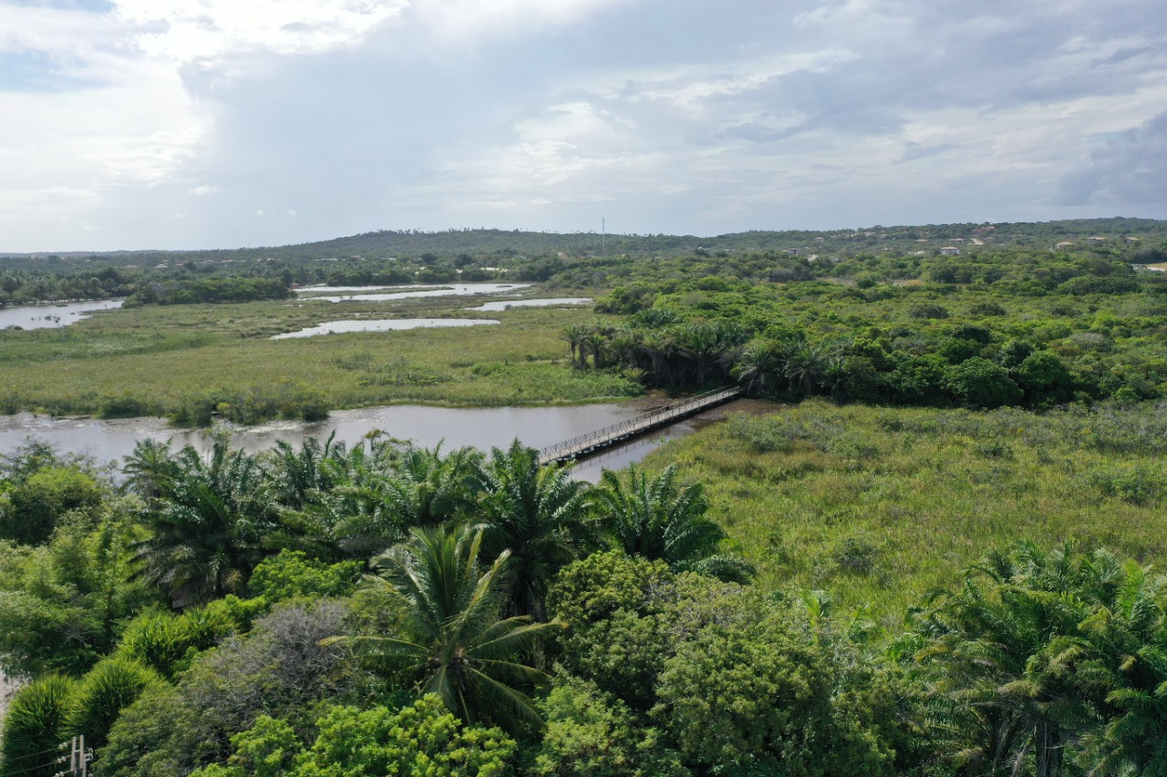
GESTÃO AMBIENTAL MUNICIPAL
Município aderente ao Programa de Gestão Ambiental Compartilhada – GAC
Nível de competência 3
Fundo Municipal de Meio Ambiente
Conselho Municipal de Meio Ambiente
Unidades de Conservação Municipais
  Parque Klaus Peters
  Refúgio da Vida Silvestre – REVIS Sapiranga

Slide 10

SECRETARIA DE DESENVOLVIMENTO URBANO E MEIO AMBIENTE - SEDUR
Órgão responsável pela execução da Política Municipal de Meio Ambiente:
  1. Avaliação técnica de projetos;
  2. Fiscalização e monitoramento de empreendimentos;
  3. Concessão de licenças ambientais e urbanísticas.

Slide 11

ASPECTOS LEGAIS APLICÁVEIS AO LICENCIAMENTO AMBIENTAL MUNICIPAL NAS ÁREAS PRIORITÁRIAS DE REPRODUÇÃO DE QUELÔNIOS

Slide 12
ASPECTOS LEGAIS APLICÁVEIS AO LICENCIAMENTO AMBIENTAL MUNICIPAL
LEGISLAÇÃO FEDERAL
  Lei n° 9.985/2000 – Sistema Nacional de Unidades de Conservação: Institui o SNUC: estabelece critérios e normas para a criação, implantação e gestão das unidades de conservação;
  Lei Complementar nº 140/2011: Regulamenta o artigo 23 da Constituição Federal, fixando normas para a cooperação entre a União, os Estados, o Distrito Federal e os Municípios

Slide 13
ASPECTOS LEGAIS APLICÁVEIS AO LICENCIAMENTO AMBIENTAL MUNICIPAL
RESOLUÇÃO FEDERAL
  Resolução CONAMA nº 10/1996: Licenciamento em áreas de desova de tartarugas marinhas: Resolve que o licenciamento ambiental em praias onde ocorre a desova de tartarugas marinhas só poderá efetivar-se após avaliação e recomendação do IBAMA (hoje ICMBio), ouvido o Centro de Tartarugas Marinhas – TAMAR; cita as áreas onde se aplica essa normativa.

Slide 14
ASPECTOS LEGAIS APLICÁVEIS AO LICENCIAMENTO AMBIENTAL MUNICIPAL
PORTARIAS FEDERAIS
  Portaria IBAMA nº 10/1995: Trânsito de veículos em áreas de desova: O art. 1º proíbe o trânsito de qualquer veículo na faixa de praia compreendida entre a linha de maior baixa-mar até 50 m (cinquenta metros) acima da linha de maior preamar do ano (maré de sizígia), e define a região de abrangência dessa norma.
  Portaria IBAMA nº 11/1995: Iluminação em áreas de desova: O Art. 1º proíbe qualquer fonte de iluminação que ocasione intensidade luminosa superior a Zero LUX, numa faixa de praia compreendida entre a linha de maior baixa-mar até 50 m (cinquenta metros) acima da linha de maior preamar do ano (maré de sizígia); e define a região de abrangência desta norma.

Slide 15
ASPECTOS LEGAIS APLICÁVEIS AO LICENCIAMENTO AMBIENTAL MUNICIPAL
DECRETO E RESOLUÇÕES ESTADUAIS
  DECRETO Nº 1.046 de 17 de março de 1992: Cria a Área de Proteção Ambiental do Litoral Norte do Estado da Bahia;
  RESOLUÇÃO CEPRAM N° 1.040 de 21 de fevereiro de 1995: Aprova o Plano de Manejo da Área de Proteção Ambiental (APA) do Litoral Norte do Estado da Bahia;
  RESOLUÇÃO CEPRAM nº 4.327 de 31 de outubro de 2013: Dispõe sobre as atividades de impacto local de competência dos Municípios, e alterações trazidas pela RESOLUÇÃO CEPRAM Nº 4.579, de 06 de março de 2018.

Slide 16
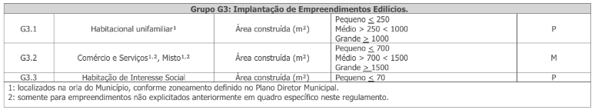
ASPECTOS LEGAIS APLICÁVEIS AO LICENCIAMENTO AMBIENTAL MUNICIPAL
DECRETO MUNICIPAL
  DECRETO Nº 596/2016 – ANEXO III

Slide 17
ASPECTOS LEGAIS APLICÁVEIS AO LICENCIAMENTO AMBIENTAL MUNICIPAL
LEI COMPLEMENTAR 014/2023 – PDDM de Mata de São João
  Seus artigos 158 e 167 vedaram a implantação de edificações na faixa de 85,00 metros, contados a partir da linha de preamar;
  Instituída a obrigatoriedade de recomposição da vegetação da faixa de 85,00m com vegetação nativa.

Slide 18
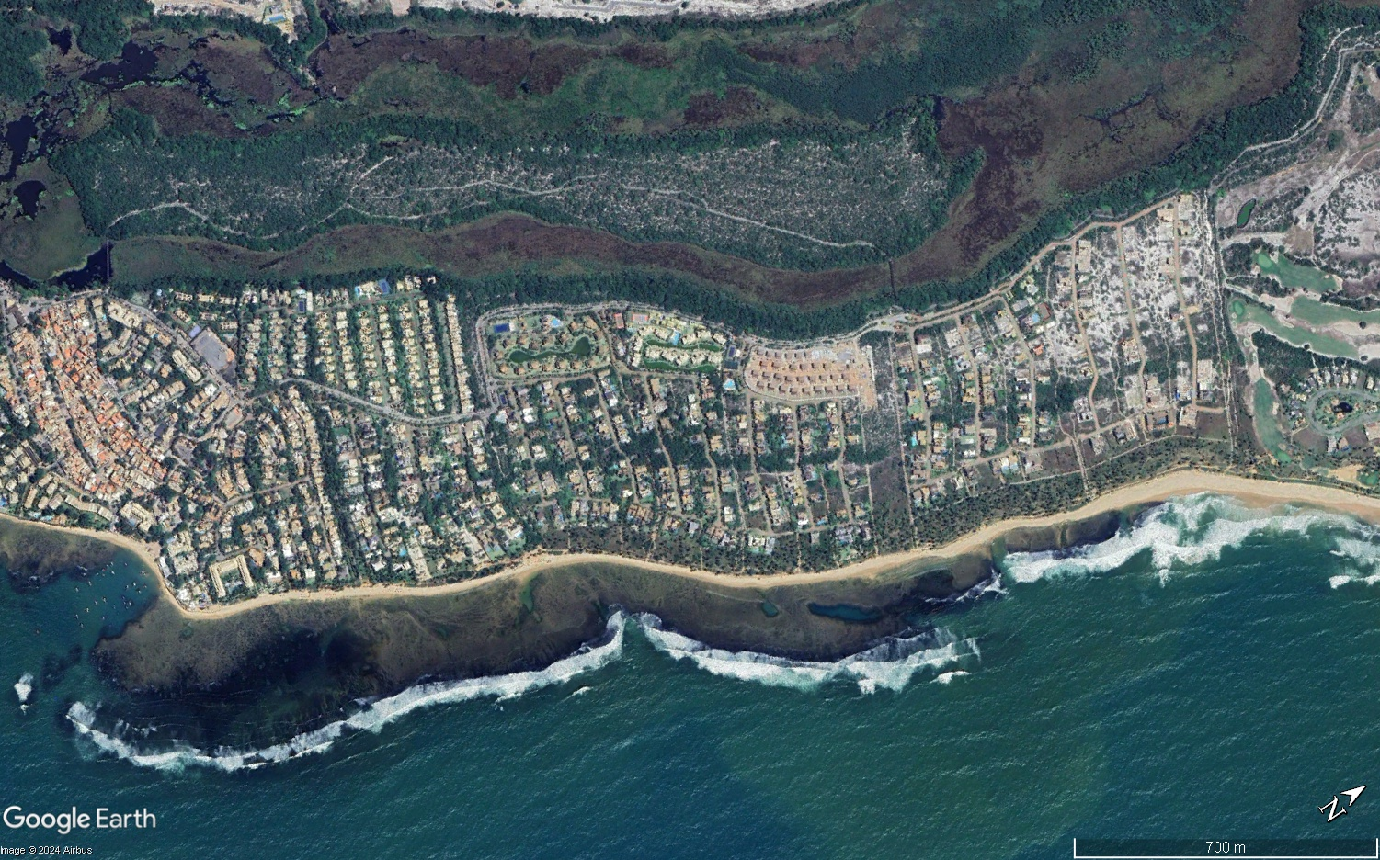

Slide 19
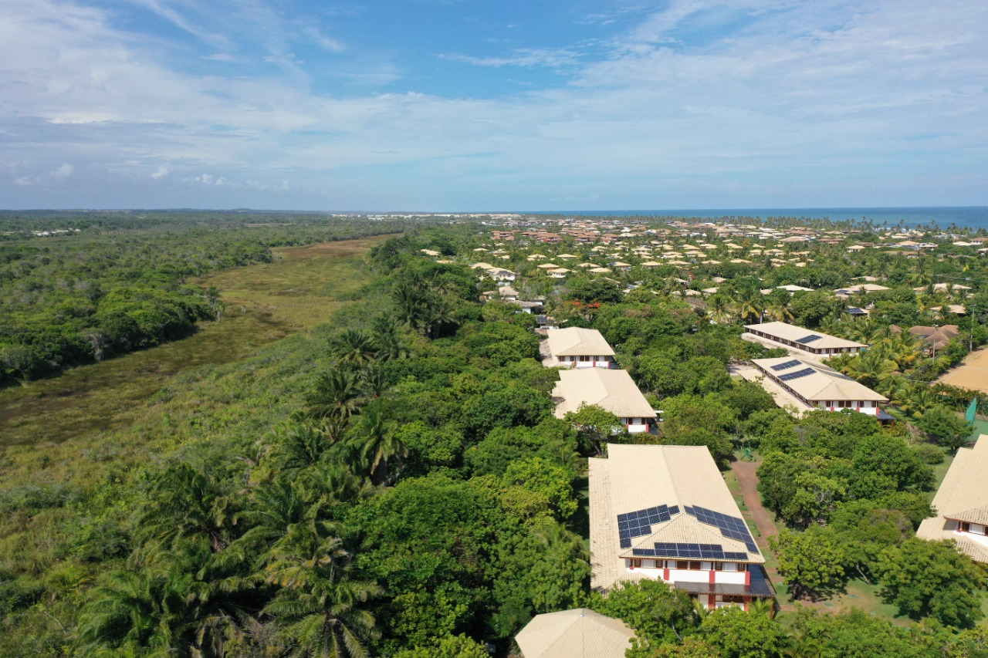

Slide 20

DESAFIOS

Slide 21
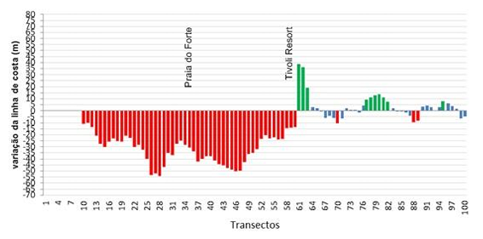
MUDANÇAS CLIMÁTICAS
VARIAÇÃO DA LINHA DE COSTA
Figura 01 - Variação da linha de costa entre 1959 e 2017, no trecho entre Praia do Forte e a desembocadura do Rio Pojuca. Vermelho representa erosão; verde progradação e azul situação de equilíbrio. Fonte: Nervino (2018).
NERVINO, Milena. Análise multitemporal do comportamento da linha de costa entre Busca Vida e Praia do Forte, no Litoral Norte do Estado da Bahia – Brasil. 2018. 113 p.. UFBA. Salvador-BA. 2018.

Slide 22
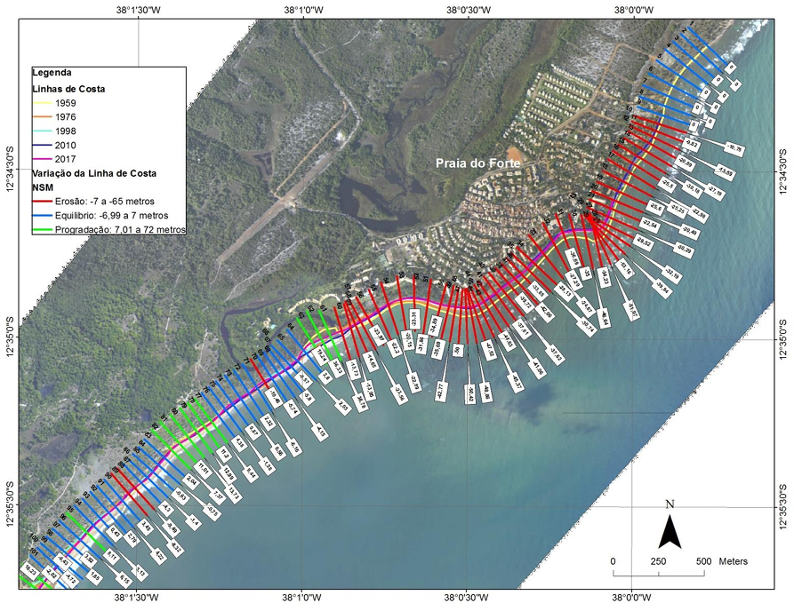
Fonte: NERVINO, 2018

Slide 24
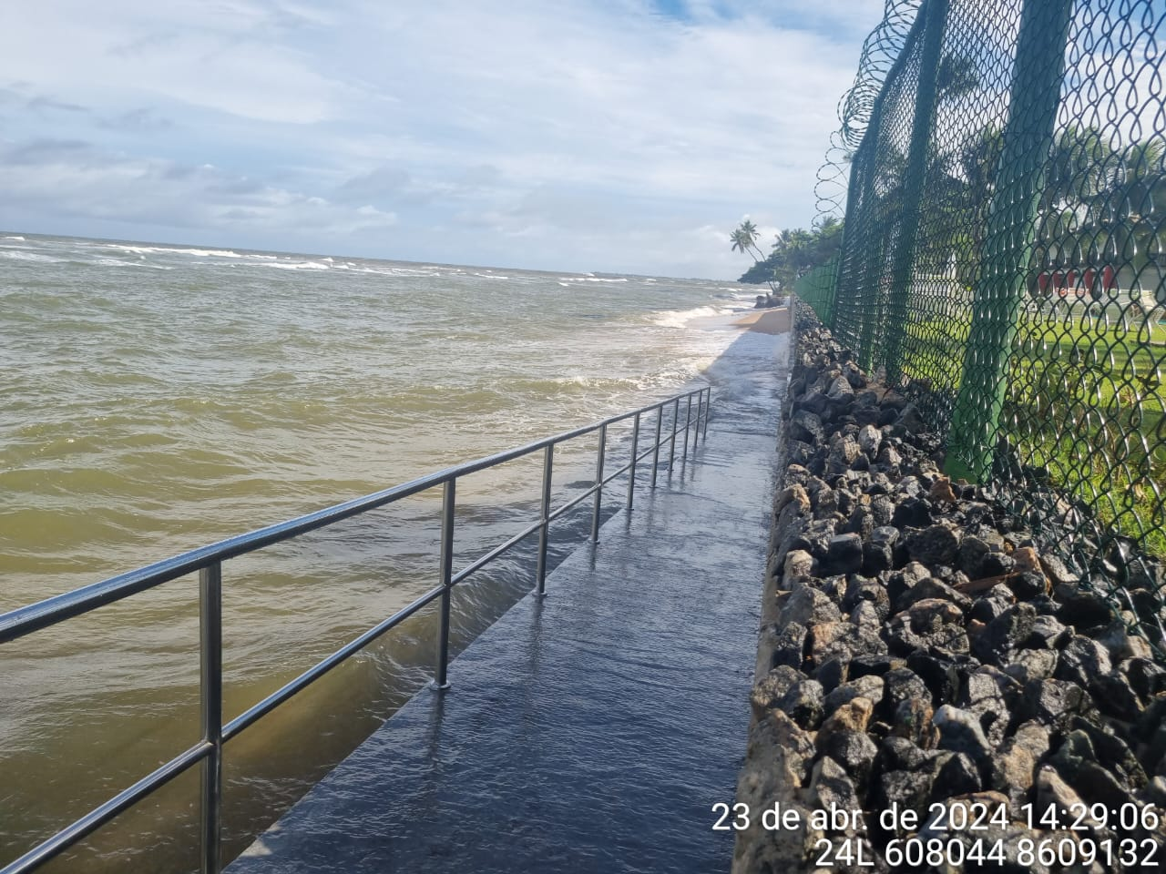
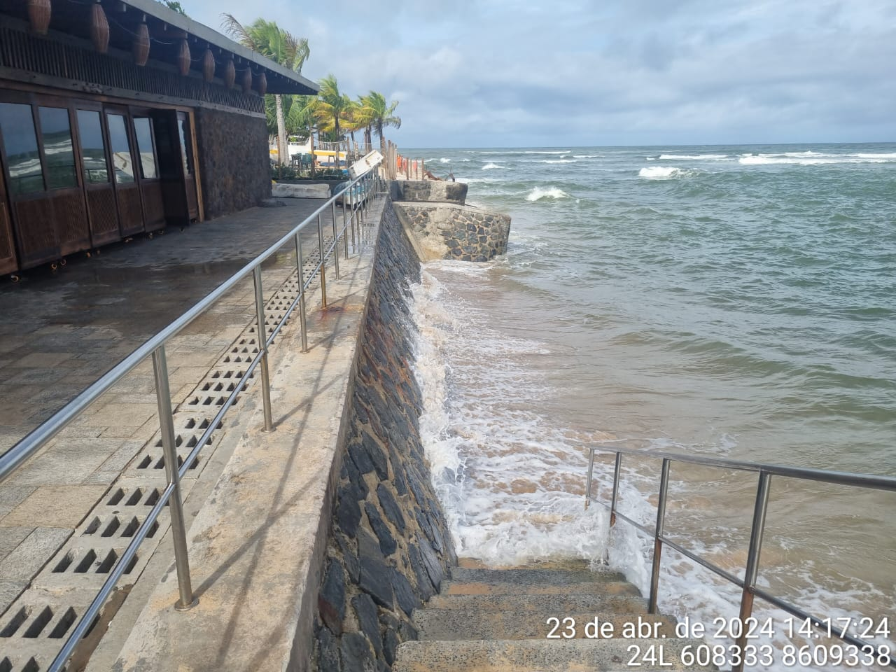
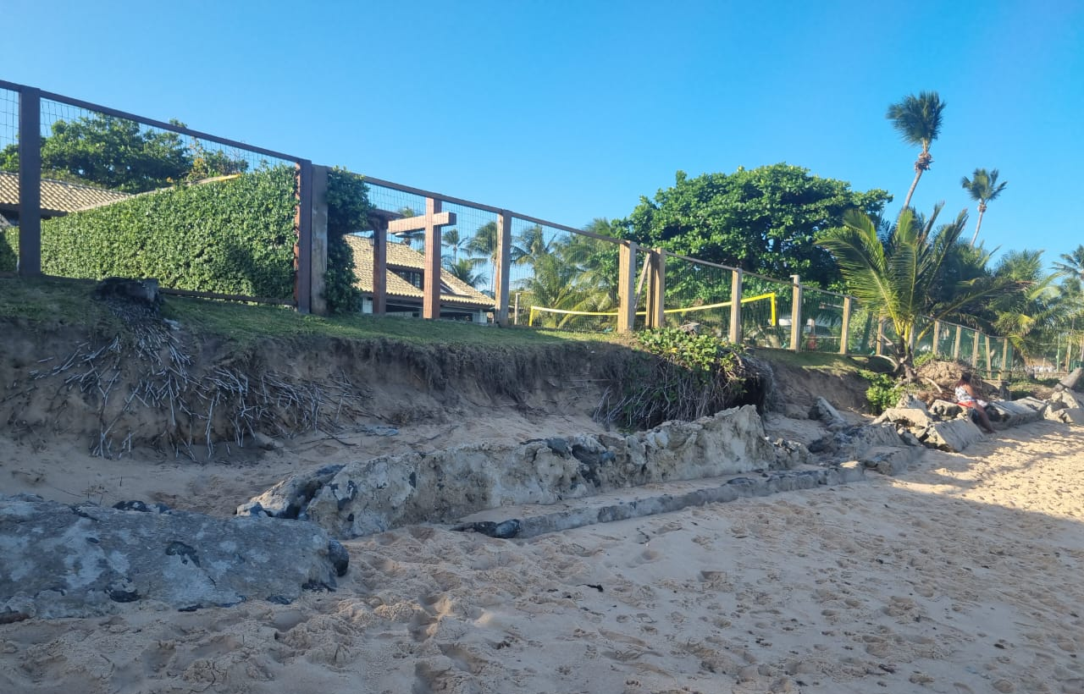
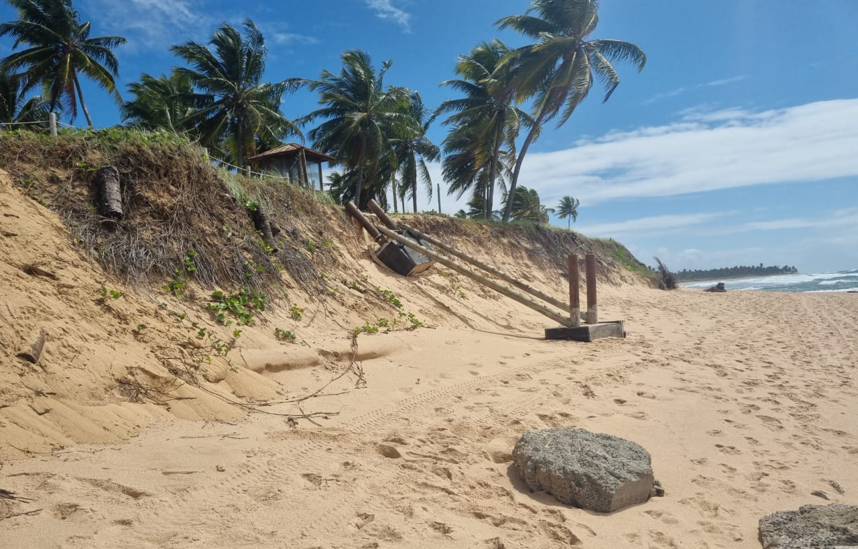

Slide 25
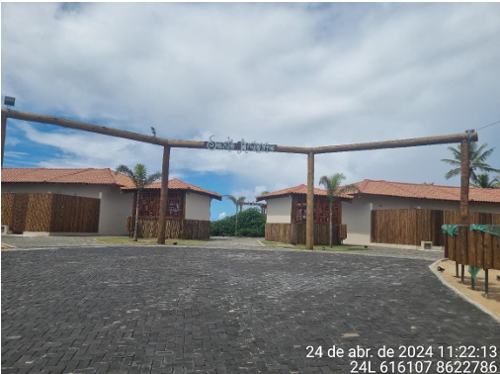
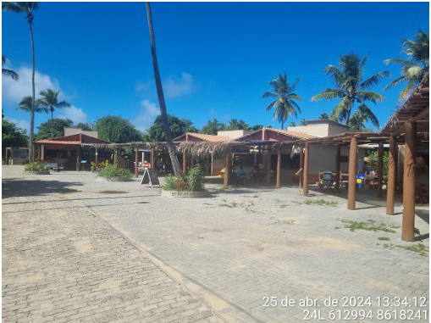
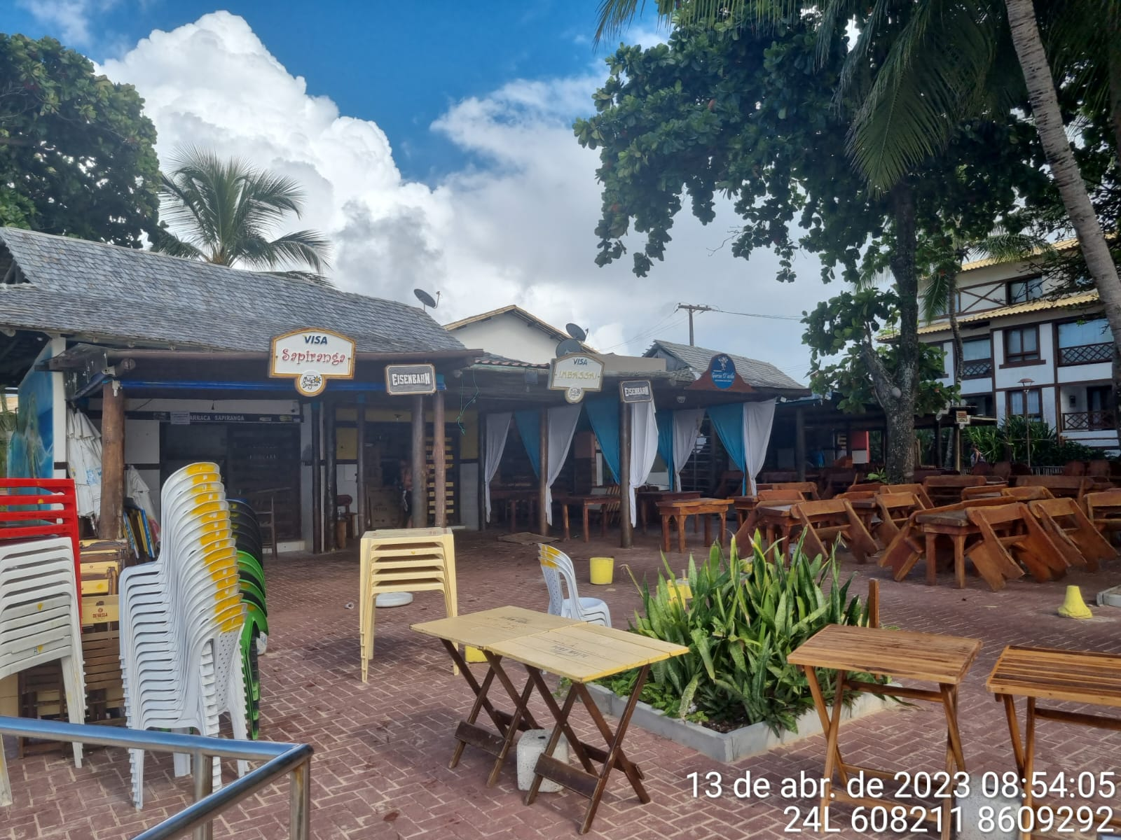
CONTROLE DO USO E OCUPAÇÃO DA FAIXA DE PRAIA

Slide 26

AVANÇOS

Slide 27

Principais Avanços na Gestão Ambiental Municipal
1. Implementação de sistemas digitais, conferindo maior agilidade para os processos de licenciamento e fiscalização;
2. Investimentos em equipamentos para coleta de dados;
3. Articulação com os órgãos ambientais das demais esferas;
4. Implementação de leis mais restritivas.

Slide 28
Conclusão
O licenciamento ambiental é um dos instrumentos de garantia do desenvolvimento sustentável, muitos são os desafios enfrentados para equilibrar o crescimento econômico com a preservação ambiental e o bem-estar social.

Slide 29
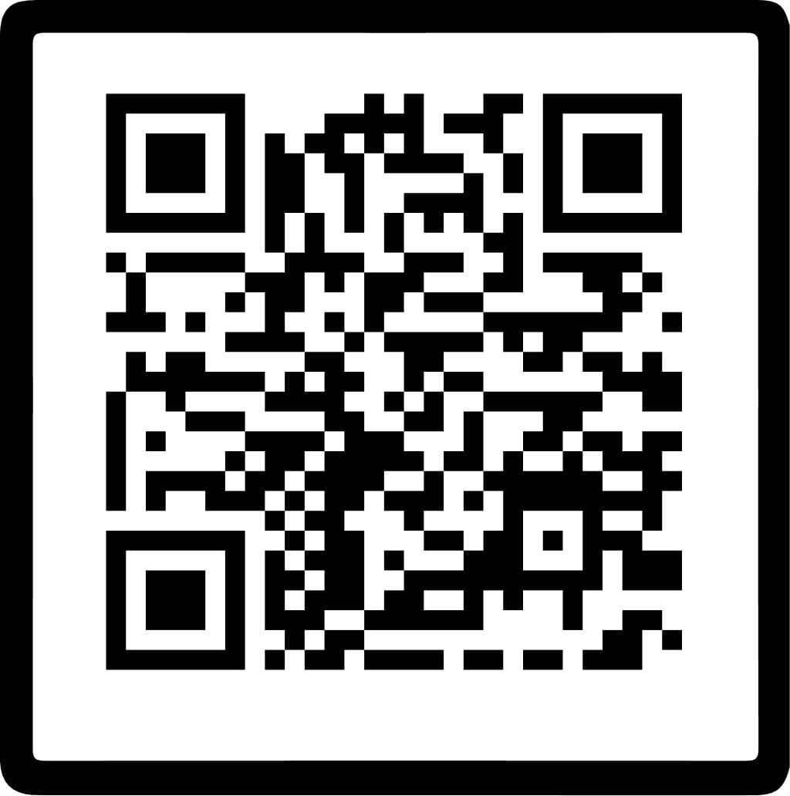
OBRIGADO!
Ion Costa
Gerente de Fiscalização Ambiental – SEDUR MSJ
+55 71 99126-6284
ion.seplan@gmail.com

